Slide 1
로봇 형사
강철중
실종자 검출 딥러닝
유재상,김진홍,김영환
Notes:
안녕하세요. 3조 딥러닝 프로젝트 발표를 진행할 팀장 유재상 입니다
저희는 경찰에서 사용하면 좋을만한 주제를 선정해서 팀명을 강철중으로 정했습니다.^^
주제의 핵심 키워드는 “실종자 검출 딥러닝” 입니다

Slide 2
목차
주제 선정 이유 및 목적
역할 및 개발환경
기능 리스트
시스템 구성
시나리오
주요기능
시연영상
고찰
Q & A
Notes:
발표는 화면에 보이시는 목차의 순서로 진행하도록 하겠습니다.

Slide 3
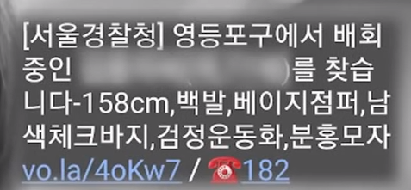
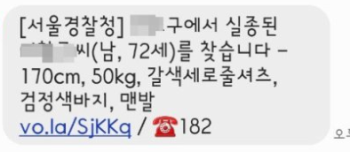
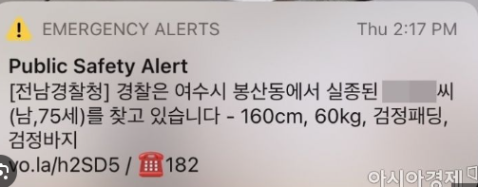
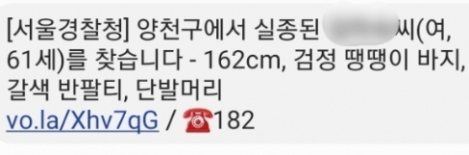
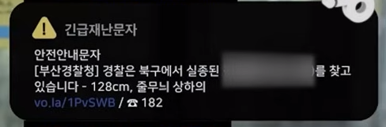
요즘 이런 알림 문자가 많이 온다…
1. 주제 선정 이유 및 목적
Notes:
화면에 보이는 것은
실종자경보문자 인데요
이런 문자를 받아본 경험 있으신가요?
실종자의 여러가지 정보가 담겨 있는데요
링크를 클릭하면 실종자의 사진도 확인할 수 있습니다.

Slide 4
1. 주제 선정 이유 및 목적
대한민국에서는 매년수많은 실종 사건이 발생하고 있으며,
이러한 사건들은 가족들에게 큰 슬픔과 사회적 비용을 초래합니다.
실종자를 신속하게 찾아내는 것은 매우 중요한 일이지만,
인력과 자원의 한계로 인해 어려움을 겪고 있습니다.
2021년 부터 도입한 “실종경보문자 발송제도”를 통해 실종자의 정보를 시민들에게 공유하고 시민들의 신고를 통해 실종자 수색에 도움이 되고 있습니다.
위와 같은 문제를 해결하기 위해 실종자 탐색 시스템 개발이 프로젝트의 목적입니다.
Notes:
대한민국에서 수많은 실종사건 발생하고 있습니다. 하지만 인력이 부족하여 실종자를 찾는데 어려움을 겪고 있습니다. 그래서 2021년도 부터 경찰청에서 도입한 “실종경보문자 발송제도”가 앞서 보여드린 문자들입니다. 시민들의 제보를 통해 실종자 발견 확률을 높이고자 한건데요
여전히 경찰이 직접 출동하여 수색하는 작업은 많은 인력과 시간을 필요로 하고 있습니다.
저희는 이번 딥러닝 프로젝트에서 실종경보문자에서 제공되는 정보를 바탕으로 실종자를 찾는 시스템을 만들어 보기로 했습니다. 옷의색상, 얼굴분석, 체형분석을 통해 실종자를 판별했습니다

Slide 5
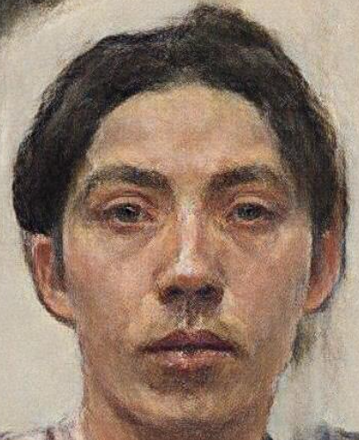
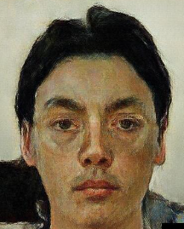
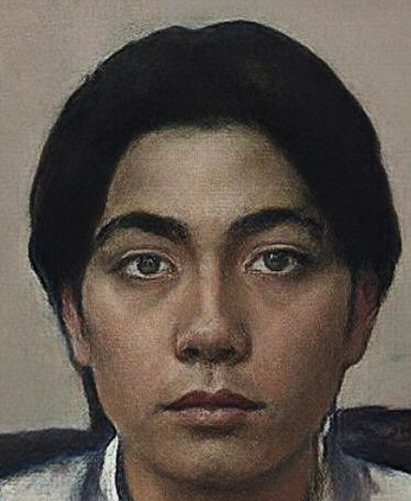
2. 역할 및 개발환경
김진홍
팀장 : 유재상
김영환
상의 색깔 검출 모델 구현
DB 구축 및 연동
GUI 설계
TCP 통신
사람 키 예측 모델 구현
GUI 설계
TCP 통신
성능 개선
안면 인식 모델 구현
나이, 성별 예측 모델 구현
모델 통합
성능 개선
Notes:
팀원의 역할 및 개발환경을 간단히 소개드리겠습니다.
김진홍 사람을 디텍팅하고 상의의 옷 색상을 검출하는 기능 DB구축 GUI설계 TCP 통신 구현 등을 담당했습니다
유재상 사람의 키 예측 GUI설계 TCP통신 구현 시스템 성능 개선을 담당
김영환 안면을 인식하고, 나이 성별을 예측하는 기능 모델통합 시스템 성능 개선을 담당했습니다

Slide 6




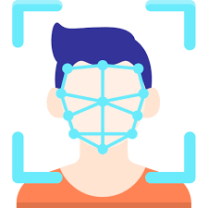




2. 역할 및 개발환경
Ubuntu 22.04
MySQL 8.0
GitHub
YOLO v8
Face recognition
Media Pipe
SLACK
Open CV
PyQt5
Notes:
좌측에는 개발환경 및 사용한 모델, 도구 등이고
우측에는 깃헙과 슬랙을 협업툴로 사용했습니다.
좌측 중앙을 보시면
옷의색상을 검출하는 기능은 YOLO 버전8을 사용했고,
Face recognition 모듈을 사용해서 얼굴을 인식하고 실종자와 얼굴 매칭, 나이 예측 등을 진행했습니다
마지막으로 사람의 키를 예측하는데는 mediapipe 프레임워크를 사용했습니다.

Slide 7
3. 기능 리스트
No | Function | Description
C-01 | 실시간 영상 전송 | 웹캠을 이용하여 실시간 영상 전송
M-01 | 안면 인식 | 영상 속 검출된 사람과 실종자 사진 정보를 비교하여 모델을 통해 유사도 대조
M-02 | 나이 예측 | 검출된 사람의 나이를 모델로 예측
M-03 | 성별 예측 | 검출된 사람의 성별을 모델로 예측
M-04 | 옷 색깔 인식 | 검출된 사람에 상의 색을 모델을 통해 추출
M-05 | 키 예측 | 검출된 사람에 키를 모델을 통해 추출
M-06 | 사람 바운딩 영역 표시 | 검출된 사람의 영역을 표시 하는 기능
U-01 | 딥러닝 결과 출력 | 딥러닝 처리된 프레임을 실시간으로 출력
U-02 | 실종자 알림 | 실종자로 예측되면 알림 해주는 기능
D-01 | 로그 저장 | 실종자로 의심되는 사람의 로그를 남기는 기능
D-02 | 영상 저장 | 실종자로 의심되는 사람이 찍힌 영상을 저장 하는기능
D-03 | 로그 영상 재생 | 로그에 저장된 영상을 재생하는 기능
Notes:
다음으로 기능리스트에 소개하겠습니다.
영상을 실시간으로 전송하는 기능입니다.
안면 인식을 통해 DB에 등록된 사람인경우 이름을 알 수 있고
성별 및 나이를 예측하는 기능입니다.
옷의 색상을 인식하는 기능입니다
사람의 키를 측정하는 기능입니다.
딥러닝 결과 사람의 영역을 바운딩하고 결과를 이미지에 출력하는 기능입니다
알림 및 로그,영상을 저장하는 기능이 있고
저장된 영상을 재생하는 기능이 있습니다.

Slide 8
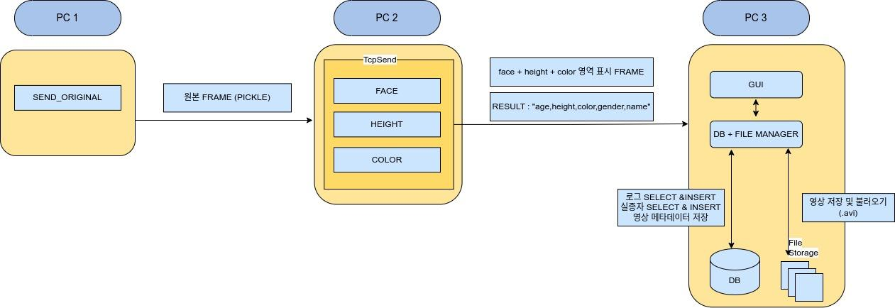
4. 시스템 구성 - 시스템 Block Diagram
Notes:
시스템 구성에 대해 설명 드리겠습니다.
저희는 3개의 PC를 사용하여 시스템을 구성했습니다.
좌측의 PC1은 웹캠이 연결되어 있으며, 원본 영상 프레임을 TCP통신으로 송신하는 역할을 합니다.
중앙의 PC2는 PC1으로부터 받은 원본 영상프레임을
3개의 딥러닝 모델을 통해 분석을 진행하고, 결과를 PC3로 송신하는 역할을 수행합니다.
송신하는 데이터는 2가지로 설명할 수 있습니다.
각 모델이 분석한 결과를 표시한 프레임 (3개 모델에서 각각 결과 프레임발생)
모델이 예측한 결과 (나이,키,옷의색상, 성별, 이름 등) 데이터를 전송합니다.
PC3에는 DB를 구축 했고, Local 저장소를 사용했습니다.
GUI를 실행하여 관제의 역할을 수행합니다.
실종자의 정보를 DB에 입력하는 작업, DB의 내용을 GUI에서 조회하는 작업, 저장된 영상을 불러오는 작업 등을 수행합니다.

Slide 9
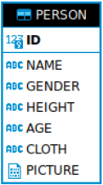
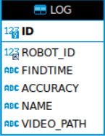
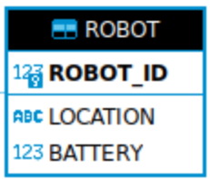
4. 시스템 구성 - DB 구조
1. 실종자 정보 입력 TABLE
- 실종자의 5가지 정보를 입력
- PICTURE
: 실종자 사진 입력(Blob Type)
2. 실종자 발견 Log TABLE
- ROBOT_ID : 실종자를 발견한 로봇의 ID
- FINDTIME : Log 발생 시간
- ACCURACY : 실종자와 일치 확률
- NAME : 일치하는 사람 발견시 실종자 이름
- VIDEO_PATH : 녹화된 영상저장 경로
3. 순찰 로봇 정보 Table\
- ROBOT_ID : 로봇의 ID
- LOCATION : 로봇의 현재위치
- BATTERY : 배터리 잔량
Notes:
DB 구조를 설명 드리겠습니다.
첫번째 테이블은 실종자의 정보를 저장하는 테이블입니다. 이름,성별,키,나이,옷색상 등의 정보가 저장되고, 추가로 실종자의 사진을 저장할 수 있습니다.
두번째 테이블은 실종자를 발견했을 경우 저장되는 Log 입니다. 카메라에 사람이 포착될경우 발견한 로봇의ID , 발견시간, 일치확률, DB에 저장된 실종자와 일치하는 얼굴 검출시 이름을 저장하고 아닌경우 Unknown으로 저장, 녹화된 영상의 저장경로를 저장하는 테이블 입니다.
세번째 테이블은 로봇의 위치정보 및 배터리 잔량등을 표시하기 위한 테이블로 구성했습니다.

Slide 10
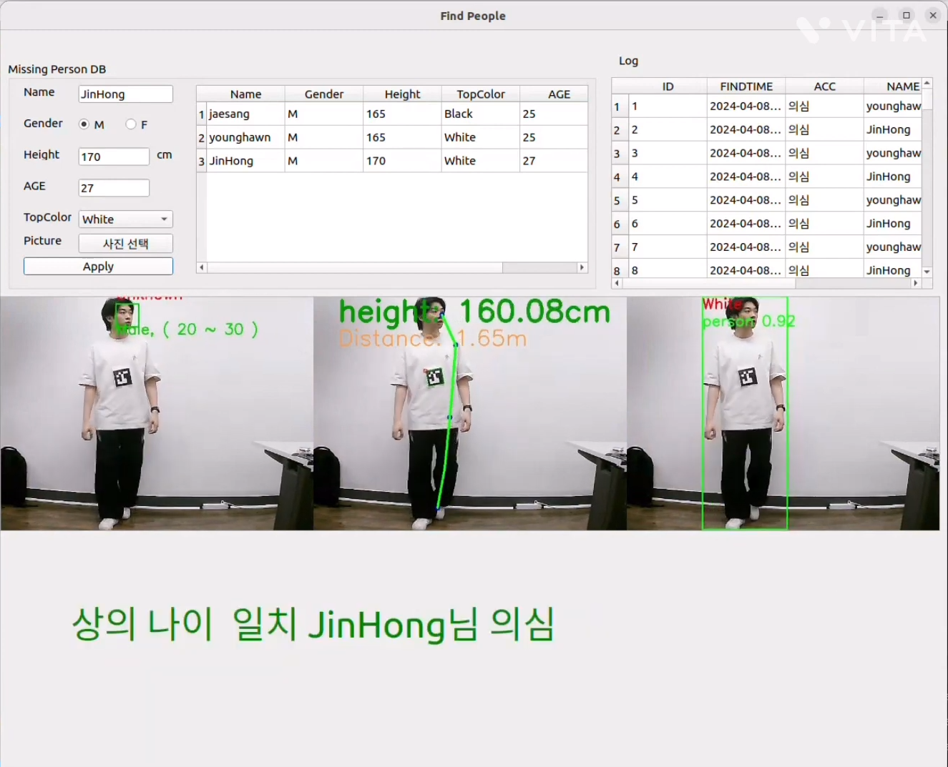
4. 시스템 구성 - GUI
Notes:
GUI의 전체 구성입니다.
실종자 정보를 입력하는 영역이고,
DB에 저장된 정보를 확인할 수 있는 영역입니다.
아래는 각 모델의 분석결과 영상을 표시하는 영역입니다.
화면속 대상이 DB에 등록된 실종자와 일치하는 정도를 판단하고 그 결과를 표시하는 영역입니다.
분석하는 요소중 일치하는 부분이 있으면 LOG를 저장되는데 Log를 확인할 수 있는 영역입니다.

Slide 11
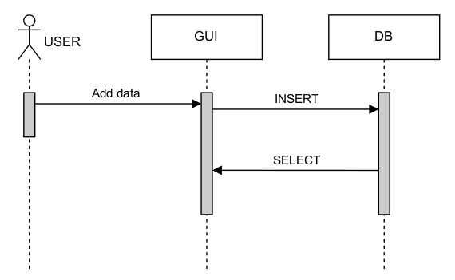
5. 시나리오 - 실종자 등록
Notes:
시스템이 동작하는 시나리오를 설명 드리겠습니다.
우선 실종자 등록 과정입니다.
USER는 GUI를 통해 실종자 정보를 입력하고
입력된 정보는 DB에 즉시 저장됩니다.
저장된 실종자 리스트를 GUI에서 모니터링하는 과정입니다.

Slide 12
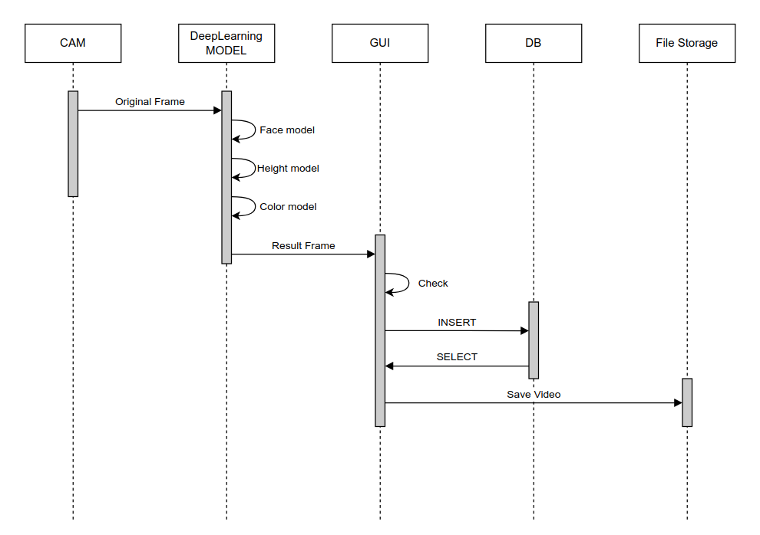
5. 시나리오 - 분석 및 모니터링
Notes:
다음으로 영상 분석 및 모니터링 과정입니다.
카메라의 원본 영상이 입력되면, 3개의 모델에 각각 입력되어 분석을 진행합니다.
분석 결과를 GUI로 전송하여 모니터링합니다.
GUI에서는 딥러닝 분석결과와 DB에 등록된 정보를 비교하여 일치여부를 판정합니다.
GUI에서는 일정단계 이상이면 DB에 로그를 저장하고
로그발생 시점 영상을 Local 저장소에 저장합니다.

Slide 13
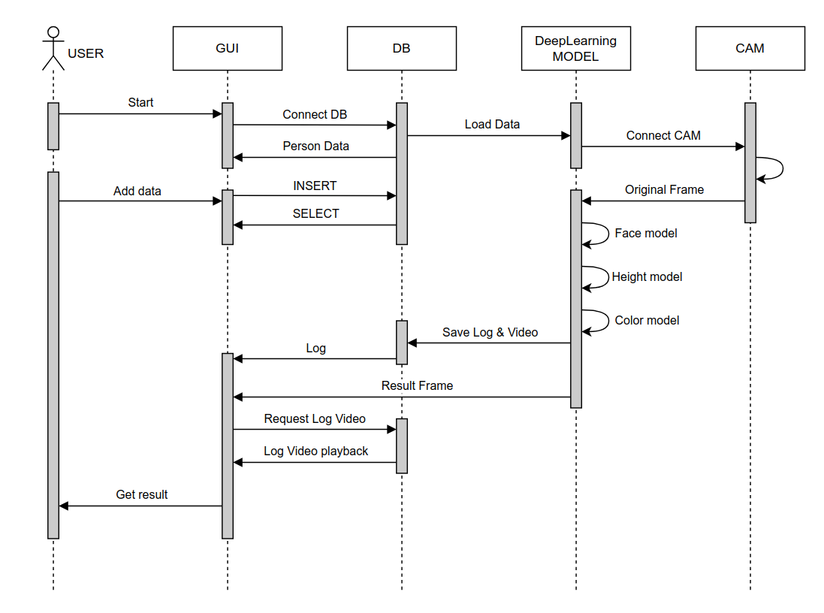
5. 시나리오 - 전체 시퀀스 Diagram
Notes:
앞서 설명드린 시나리오의 전체 시퀀스는 보시는 화면과 같습니다.

Slide 14
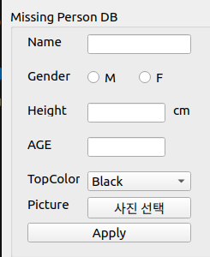
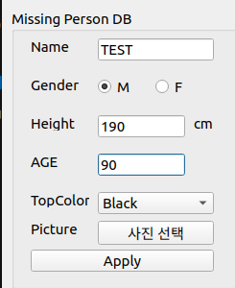
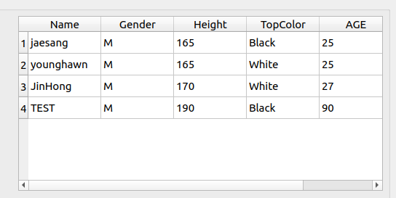
5. 주요기능 - 실종자 등록
Notes:
주요기능을 GUI 화면을 보여드리면서 설명 드리겠습니다.
이름, 성별, 키, 나이 상의색상, 실종자 사진을 입력할 수 있습니다. 사진은(Blob Type)으로 DB에 저장됨

Slide 15
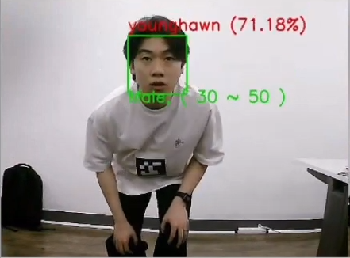
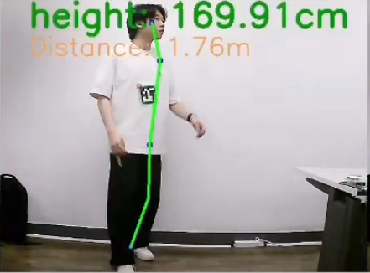
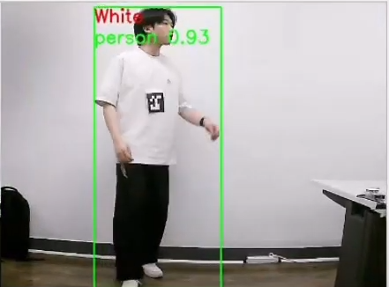
5. 주요기능 - 딥러닝 모델
얼굴 인식
키 예측
상의 색상 예측
- 등록된 얼굴의 윤곽을 비교하여 안면인식
- 등록된 대상이 아닌 경우 “unknown”
- 학습된 모델로 얼굴의 나이와 성별을 예측
- 각 관절 사이 픽셀 길이합 측정
- 카메라와 사람 사이 거리 측정 (ArUco Marker 사용)
- 거리에 따라 가중치를 조절하여 거리가 변화해도 예측하는 키를 일정하게 유지
- Object Detection 을 이용하여 사람 추출
- 추출된 사람 바운딩 영역에서 상의 좌표 추출
- openCV로 평균(R,G,B)값 추출
Notes:
화면속 사람의 정보를 분석하기위해 딥러닝 모델을 어떻게 활용했는지 설명 드리겠습니다
얼굴인식 : DB에 등록된 실종자 사진과 비교하여 안면 인식을 진행하며, 등록되어 있는 사람이면 이름을 표시하고, 입력된 대상이 아니라고 판단하면 Unknown으로 표시합니다. 그리고 나이와 성별을 예측합니다.
키 예측 : 키를 측정하기 위한 주요 관절점의 좌표를 찾고, 관절사이 픽셀길이 합을 측정합니다. 다음으로 ArUco Marker를 사용하여 카메라와 사람사이 거리를 측정합니다. 거리에 따른 가중치를 조절하여 화면상의 사람이 카메라와 거리가 변화해도 예측하는 키가 일정하게 유지되도록 하였습니다.
상의색상 예측: object detection을 사용하여 사람을 검출하고 검출된 사람영역에서 상의에 해당하는 영역을 설정하여, 영역내 R,G,B값의 평균값을 계산했습니다. 미리 정의된 색상에 따른 RGB레인지와 비교하여 색상을 결정했습니다.

Slide 16
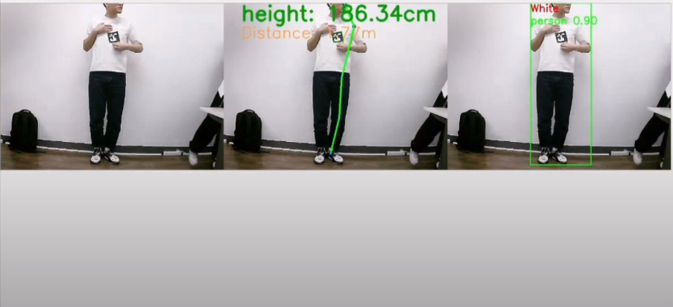
6. 주요기능 - 검출 및 분석
모델별 검출 결과를 종합하여 4개의 LEVEL로 일치 정도를 구분
- LEVEL 1
: 실종자 정보 중 1건 일치
→ Log 기록 하지 않음
Notes:
3가지 모델의 검출 결과를 종합하여 실종자와 일치 정도를 4개 LEVEL로 구분하였습니다.
그중 첫번째 단계의 예시 사진입니다. LEVEL1 실종자 정보중 1건만 일치하는 경우 실종자가 아니라고 판단하여 Log를 기록하지 않습니다.

Slide 17
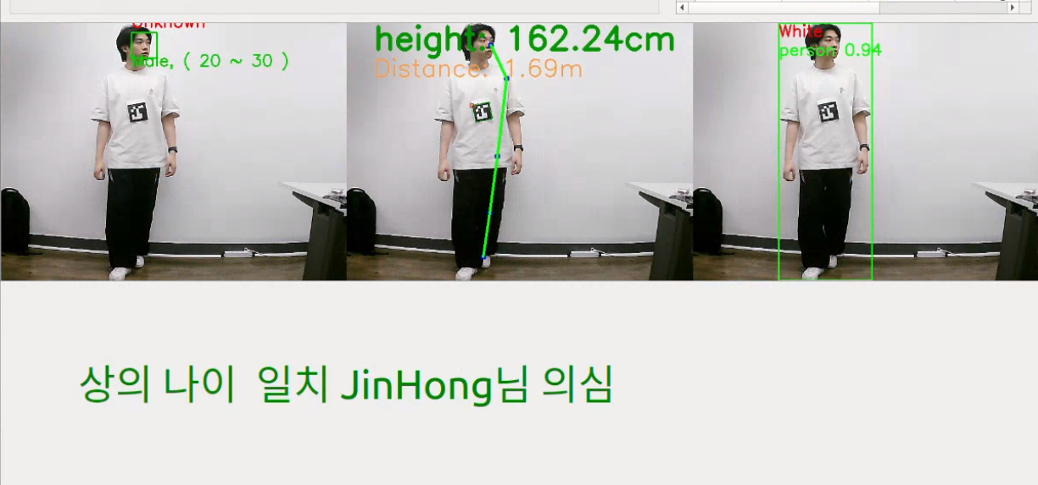
6. 주요기능 - 검출 및 분석
- LEVEL 2
: 실종자 정보 중 2건 일치
→ (의심 단계) DB로그 및 영상 저장
Notes:
LEVEL2 2개 일치 의심 단계이며, DB에 LOG 및 영상을 저장합니다 하단의 결과를 보시면 상의,나이 정보가 일치하여 의심이라고 표현되는 것을 확인할 수 있습니다.

Slide 18
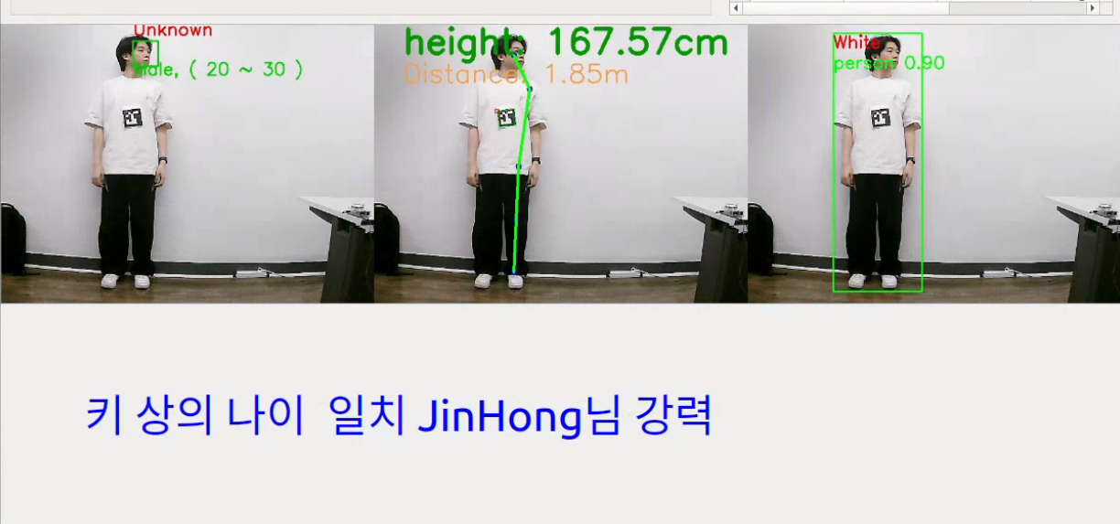
6. 주요기능 - 검출 및 분석
- LEVEL 3
: 실종자 정보 중 3건 일치
→ (강력 단계) DB로그 및 영상 저장
Notes:
LEVEL3 3개일치 마찬가지로 DB에 LOG 및 영상을 저장합니다. 하단에 키,상의, 나이가 일치하여 강력이라고 표시되는 것을 확인할 수 있습니다.

Slide 19
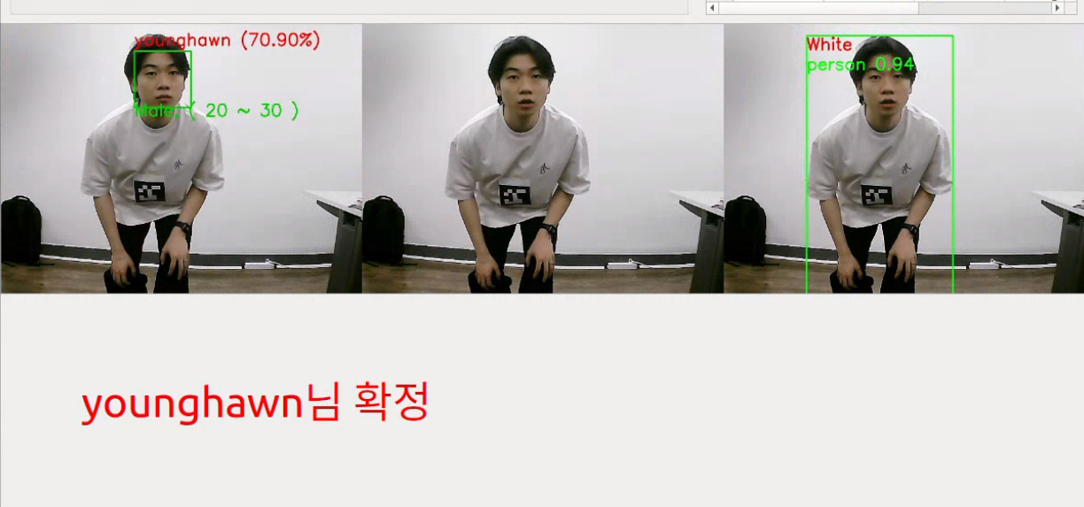
6. 주요기능 - 검출 및 분석
- LEVEL 4
: 실종자 사진과 안면인식 결과동일
→ (확정 단계) DB로그 및 영상 저장
Notes:
LEVEL4 안면일치 마지막으로 확정단계입니다. 얼굴이 DB에 저장된 사진과 일치하는 경우 확정으로 판단합니다. DB에 LOG 및 영상 저장

Slide 20
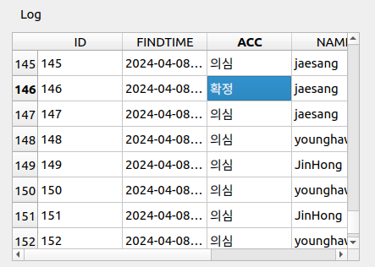
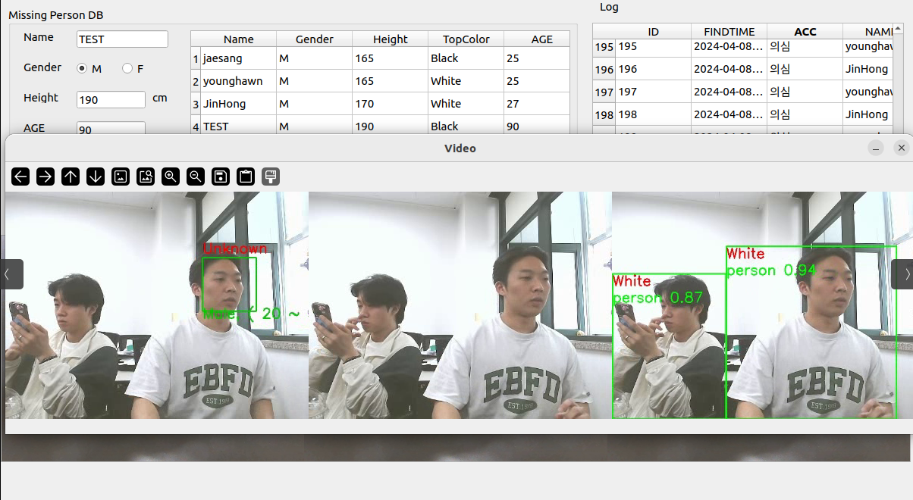
6. 주요기능 - 실종자 검출로그 및 영상재생
Notes:
의심단계 이상이면 저장되는 LOG의 결과이며 GUI에서 확인 가능합니다. 확인 하고자하는 로그를 클릭하면 LOG 발생당시의 영상을 재생할 수 있습니다.
위의 시스템을 사용하면 실종자 수색 로봇이 실종자와 유사한 사람을 스스로 발견하고, 경찰에게 알림을 주는 등의 업무를 사람대신해 줄 수 있으므로 경찰은 영상을 확인하여 출동여부를 결정할 수 있을것입니다. 실종자 수색에 소요되는 인적 자원 및 시간을 아낄 수 있을것으로 생각됩니다.

Slide 21
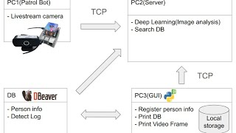
7. 시연영상
https://youtu.be/T57jLTyiIHQ?si=mJBZmo5v7R4_73ZM
Notes:
지금까지 설명드린 시스템이 동작하는 시연영상을 잠시 보여드리겠습니다.
팀원 김영환님께서 심혈을 기울여 만든 영상입니다. 영환님의 유튜브 채널에 좋댓구알 부탁드립니다.^^

Slide 22
8. 고찰
딥러닝 서비스 PC에서 3개의 딥러닝 이미지 처리 TCP 통신을 시도했을때,
GUI 영상 출력 딜레이가 발생
2. 안면 인식 모델의 경우 이미지를 받아 저장하는 과정에 처리속도가 다소 느려
실시간으로 등록된 사람에 사진정보 인식이 힘듬
- “원본 프레임 수신”, “딥러닝 이미지 처리”, “결과 프레임 송신”을 Thread로 분리 - Queue를 이용하여 원본 프레임을 담아 놓고 일정량 쌓이면 삭제
- 딥러닝 모델은 가장 Queue에 남아있는 가장 마지막 원본 프레임을 가져와
이미지 처리 진행
- GUI에 출력되는 영상의 딜레이를 최소화
- 현재는 서비스 시작시 DB에 미리 등록된 사진들만 확정 판단
- 실시간 등록된 실종자의 안면인식인 ‘확정’ 단계는 판단하기 어렵지만
나머지 는 가능
Notes:
마지막으로 프로젝트를 진행하면서 겪은 몇가지 고찰을 소개드리겠습니다.
스레드를 사용하지 않고 원본영상 수신 및 3개의 딥러닝 모델을 순차적으로 실행했을때, GUI에서 표현되는 영상의 딜레이가 최대10초까지도 발생했다. 원본영상 촬영 FPS를 낮춰서도 진행해보았는데, 개선은 되었으나 만족스럽지 못했습니다 최종으로 적용한 방식은 딥러닝을 처리하는 PC의 프로그램에서 원본영상을 수신받는 기능, 딥러닝을 처리하는 기능, 처리결과를 GUI로 송신하는 기능을 각각 스레드로 처리해서 구현했습니다 원본영상은 Queue에 저장하되 새로운프레임이 들어오면 쉬프트하여 오래된 프레임부터 버리는 방식으로 저장하였고, 딥러닝 모델은 3개 모델의 처리가 끝난시점에서 가장오래된 큐값을 입력하는 방식으로 진행했습니다. 프레임이 조금 끊어지긴하지만, 실시간성을 최대한 유지하는것에 중점을 두었습니다.
딥러닝 모델중 안면인식을 위해서 DB에 등록된 실종자 이미지를 불러오는 과정이 필요한데, 이미지를 저장하고 불러오는 과정의 처리속도가 느려서 실시간으로 적용하기는 힘들다고 판단했습니다. 그래서 현재는 실종자 이미지를 제외한 나머지 정보는 실시간으로 DB에 입력되어 실종자를 검출하는데 반영되지만, 실종자의 이미지는 프로그램 최초 실행시점에 DB에 등록되어 있는 사진으로만 판단하도록 구현했습니다.
추가로 안면인식 모델과 옷의색상 검출 모델에 대한 고찰은 각 담당자가 추가 설명 하도록 하겠습니다.

Slide 23
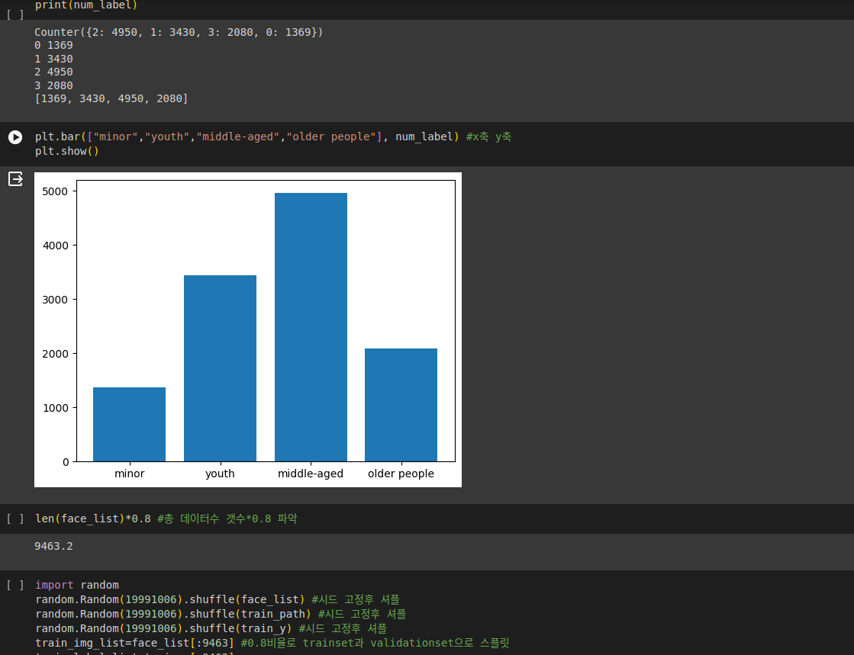
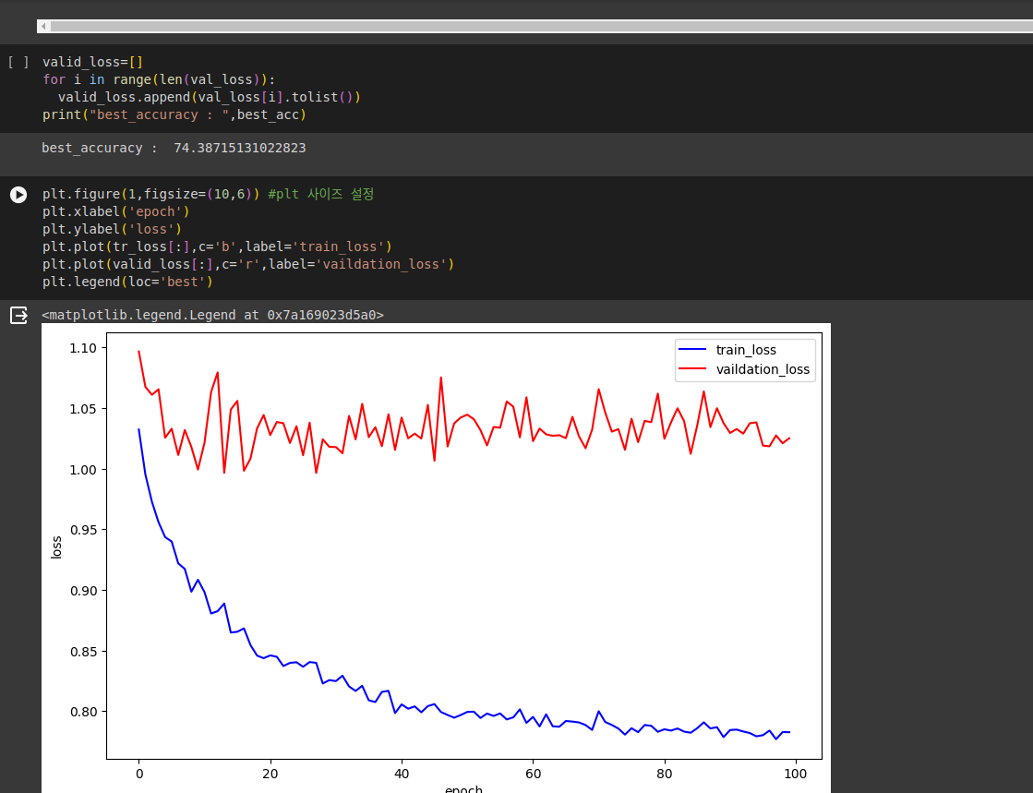
8. 고찰 - 나이예측
동양인 사진 데이터 셋으로 직접 학습모델을 구현하였으나, 데이터가 적고 연령대별 데이터 수 편차가 커서 정확도가 높지 않았다.
본 프로젝트에서는 제품의 완성도를 위해 “age_net” 모델을 사용하였다.
Notes:
얼굴 파트에서 아쉬웠던 나이 예측하는 부분입니다. 전세계인구 데이터셋 기반으로 만들어진 모델을 구해서 사용해봤지만, 동양인인 저희에게는 10~20살 정도 어리게 측정이 되었습니다.
그래서 저는 동양인 얼굴 데이터셋을 구해 cnn 학습모델을 구현했습니다.
하지만 데이터셋의 데이터가 적고, 연령대별 데이터 수 편차가 커서 best_accuracy가 74%정도로 그렇게 좋은 정확도를 얻지 못했습니다.
본프로젝트에서는 정확도를 위해 다른 모델을 사용했지만, 더많은 동양인 얼굴 데이터를 얻을 수 있다면 더 좋은 정확도를 높일 수 있을것으로 생각합니다.

Slide 24
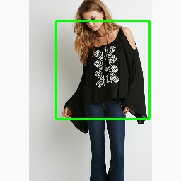
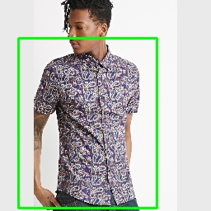
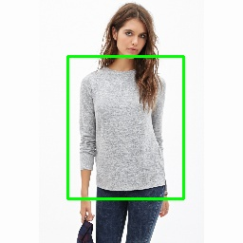
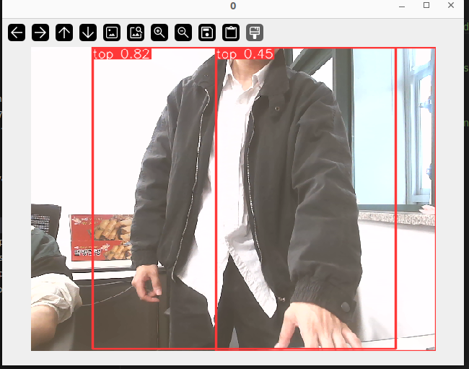
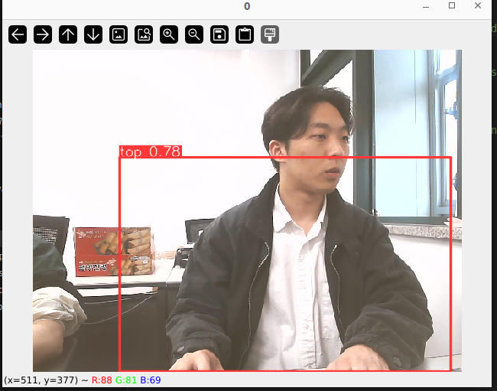
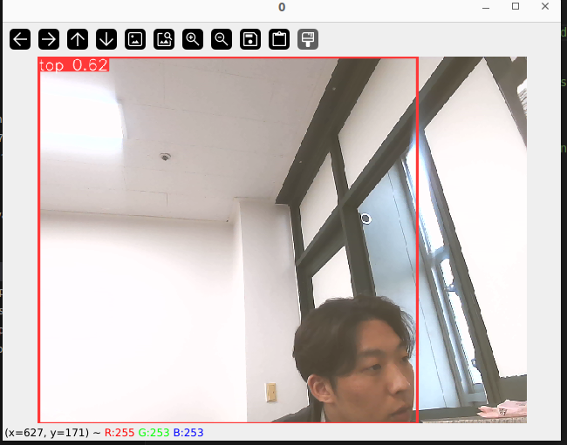
8. 고찰 - 옷 색상 검출
Deep Fashion데이터셋(https://mmlab.ie.cuhk.edu.hk/projects/DeepFashion.html)을 이용하여
상의만 5만장 이상을 학습 하였지만 원하는 결과를 얻는데는 한계가 있었음
(옷이아닌 다른 물체들도 옷으로 인식하는경우 등, 너무 다양한 옷종류와,색상 더불어,하얀 배경)
이 해당 데이터 셋이 우리의 프로젝트 취지와 맞지않는 데이터를 사용 했다고 판단
Yolov8 에 Ultralytics 를 이용하여 사람을 검출 후
상의색상만 따로 open cv를 이용하여 추출 하는 방식으로 채택

Slide 25
9. Q & A
Q & A
Notes:
준비한 발표내용은 여기까지이고
마지막으로 Q & A시간을 갖도록 하겠습니다.

Slide 26
Thank you
Notes:
이상으로 발표를 마치겠습니다.
경청해주신 여러분 감사합니다^^

